Slide 1
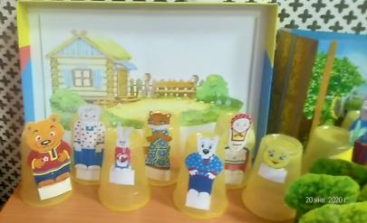
Муниципальное автономное дошкольное образовательное
учреждение «Детский сад № 32 «Счастливое детство»
города Рубцовска
Новые подходы в создании развивающей
предметно-пространственной
среды для развития
театральной деятельности в соответствии с ФГОС ДО
Выполнила воспитатель: Смагина А.А.
1-я младшая группа №11

Slide 2
«Театрализованная деятельность является неисчерпаемым источником развития чувств, переживаний и эмоциональных открытий ребенка, приобщает его к духовному богатству» В.А.Сухомлинский
Театрализованный уголок – важный объект развивающей среды, поскольку именно театрализованная деятельность помогает сплотить группу, объединить детей интересной идеей, новой для них деятельностью. Театральная деятельность, игры способствуют развитию внимания, пространственного и образного мышления, вызывает яркие эмоции, незабываемые впечатления, помогают преодолевать робость, неуверенность в себе, застенчивость, формируют связную речь.
В театре дети раскрываются, демонстрируя неожиданные грани своего характера: застенчивые становятся уверенными и активными, кто без желания шел в детский сад, теперь с удовольствием спешит в группу.

Slide 3
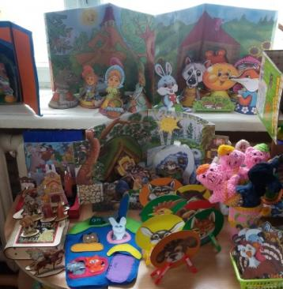
Назначение театрального уголка — обеспечить условия для
полноценной работы, связанной с театрализацией.
В каждой возрастной группе есть свой определённый круг задач, для решения которых можно использовать тот или иной вид театра.
В первая младшей группе дети знакомятся с пальчиковым театром,
в котором куклы создаются (шьются из ткани или фетра, делаются
из бумаги, лепятся из полимерной глины
и т. д.) для каждого пальца и по желанию
украшаются пуговицами, нитками,
тесьмой и кружевом.
Задача — научиться управлять
движениями собственных пальчиков.

Slide 4
Оснащение театрального уголка для 1-ой младшей группы:
Атрибуты в соответствии с содержанием имитационных и хороводных игр:
маски-шапочки, образные фартучки, нагрудные знаки-эмблемы.
Для игр воспитателя с детьми и сюрпризных моментов: «пальчиковый»
театр (вязаный на всю длину пальчика ребенка), тростевые куклы, куклы
(образы людей, животных), театр бибабо.
Для показа детям инсценировок по сказкам («Теремок», «Репка», «Курочка Ряба», «Заюшкина избушка», «Волк и семеро козлят»): театр картинок, настольный театр плоскостных игрушек.
Для создания музыкального фона в процессе театрально-игровой
деятельности: аудиозаписи музыкальных произведений, записи
звукошумовых эффектов, простейшие музыкальные игрушки —
погремушки, бубен, барабан.

Slide 5
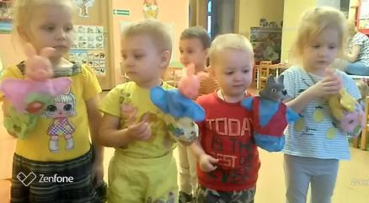
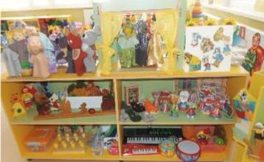
При проектировании предметно-пространственной среды, обеспечивающей театрализованную деятельность детей учитываю:
особенности эмоциональной личности ребенка,
индивидуальные социально-психологические особенности детей;
индивидуальные предпочтения и потребности;
любознательность, исследовательский интерес и творческие способности;
поло-ролевые особенности.

Slide 6
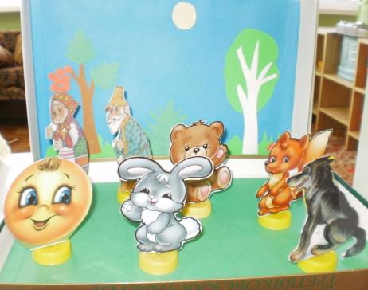
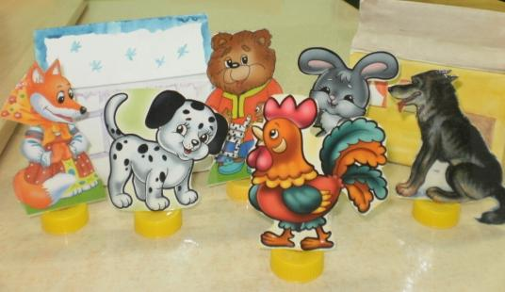
Настольный театр

Slide 7
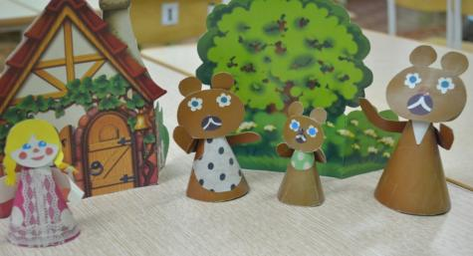
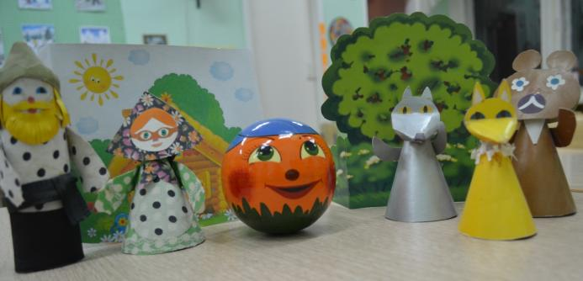
Конусный театр

Slide 8
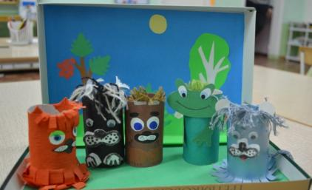
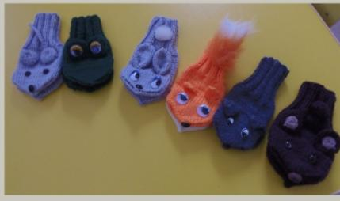
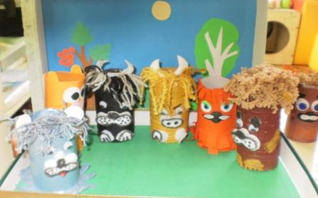
Театр из цилиндров, варежковый театр

Slide 9
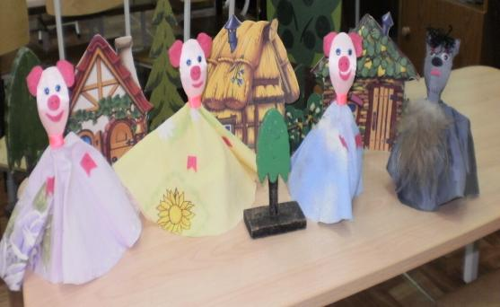
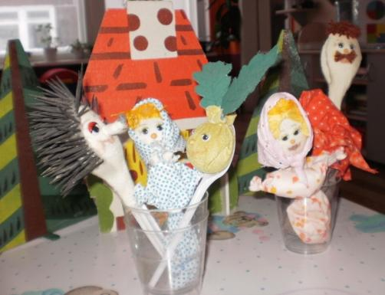
Театр на ложках.

Slide 10
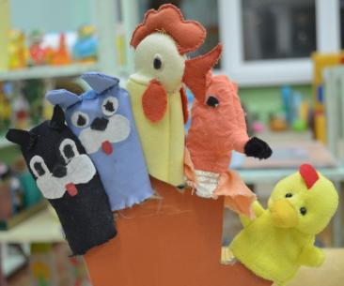
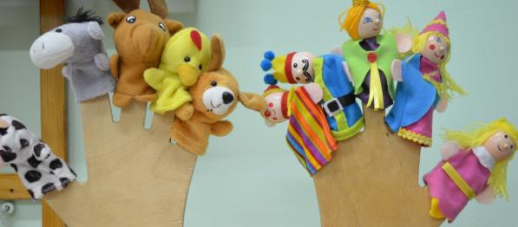
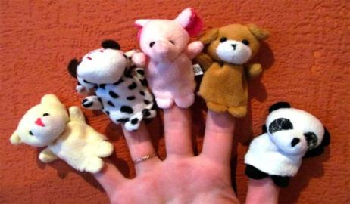
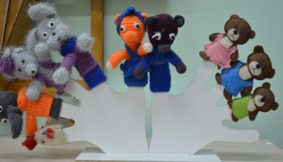
Пальчиковый театр

Slide 11
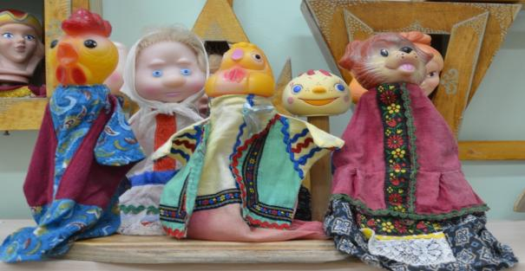
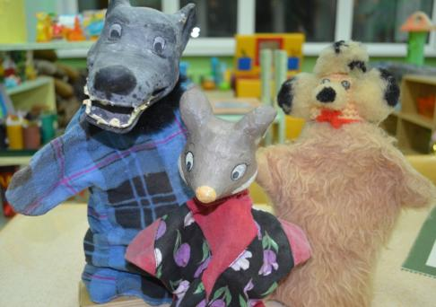
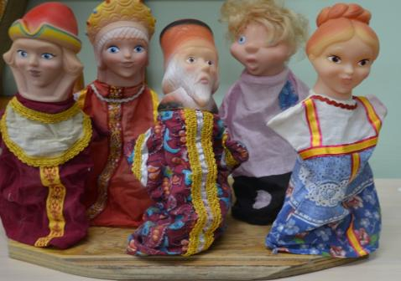
Куклы бибабо.

Slide 12
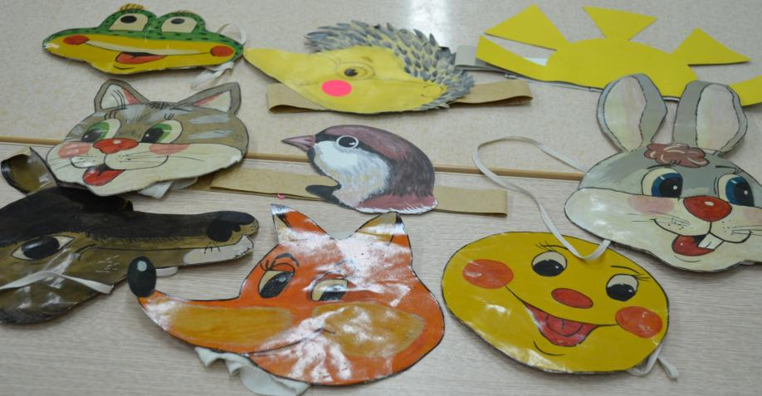
Маски

Slide 13
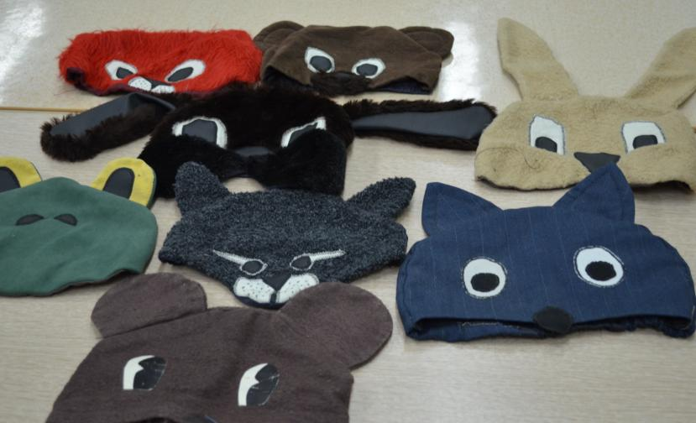
Шапочки

Slide 14
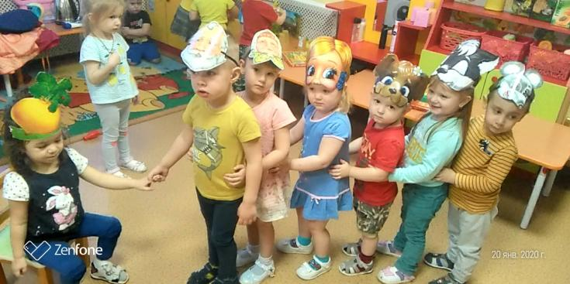
Стараюсь создать все условия для развития творческой активности детей в театрализованной деятельности: поощряю исполнительское творчество, развиваю способность свободно и раскрепощено держаться при выступлении, побуждаю к импровизации средствами мимики, выразительных движений, интонации.
Вся жизнь детей насыщена игрой. Каждый ребенок хочет сыграть свою роль. Научить ребенка играть, брать на себя роль и действовать, вместе с тем помогая ему приобретать жизненный опыт, – вот цель функционирования нашего театрализованного уголка

Slide 15
Спасибо за внимание!

